Slide 1
Point d’étape CP
Des évaluations au service de la réussite des élèves

Slide 2
Les objectifs des différentes opérations d’évaluation des élèves
« Début de CP » : des repères permettant aux enseignants de disposer d’un panorama à l’entrée en CP. Il s’agit de bien apprécier, d’un point de vue individuel et collectif, les acquis qui permettront d’ancrer les apprentissages de CP en début d’année.
« Début de CE1 » : des repères permettant aux enseignants de disposer d’un bilan à l’entrée en CE1 sur les compétences liées à la lecture, l’écriture et la numération. Il s’agit d’une aide à l’organisation des apprentissages de l’année de CE1.
« Point d’étape CP » : un point à mi- année scolaire pour apprécier la progression des élèves, dans les domaines de la lecture, de l’écriture et de la numération.

Slide 3
Le calendrier
Passation des épreuves du 21 janvier au 01 février 2019
Saisie possible à compter du premier jour des passations
Amélioration du flux des saisies
Correction automatisée
Traitement des données par la DEPP
Restitutions disponibles pour les écoles à compter du 11 février

Slide 4
L’organisation des Passations
Les élèves passent quatre séquences collectives de 10 minutes de travail effectif.
Deux séquences en français
Deux séquences en mathématiques
Deux cahiers pour les élèves (séquence 1-2 et séquence 3-4)
Trois épreuves courtes de fluence à organiser en passation individuelle.

Slide 5
La préparation des passations
Décembre 2018 : mise en ligne , sur Eduscol, pour les enseignants d’items des cahiers donnant un exemple de chaque exercice, et la raison de son choix.
Décembre 2018 : mise à disposition des enseignants, sur Eduscol, de quelques exemples de modalités de passation sous forme de vidéos.
Janvier 2019 : acheminement des cahiers d’évaluation, selon les organisations académiques.

Slide 6
La conception des évaluations standardisées
Travail entre le conseil scientifique de l’éducation nationale, la Depp, des équipes de chercheurs , la Dgesco, et l’IGEN
Conception par des groupes experts (enseignants, maîtres formateurs, CPC, IEN) selon les processus DEPP en collaboration avec le conseil scientifique
Expérimentation et standardisation
Retour des enseignants expérimentateurs

Slide 7
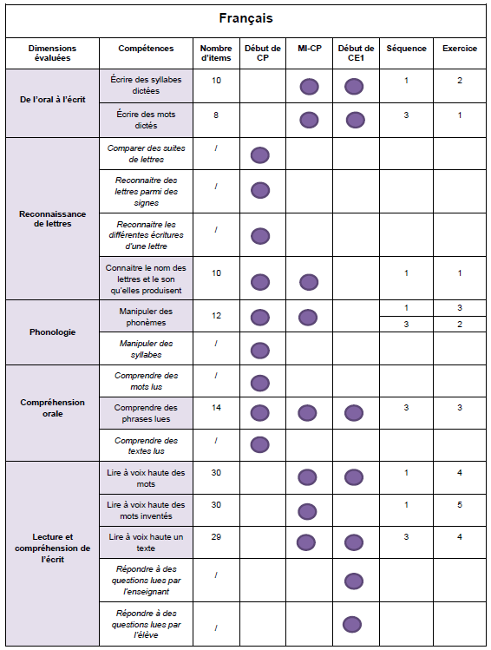
évaluation POINT D’ÉTAPE – français les dimensions évaluées

Slide 8
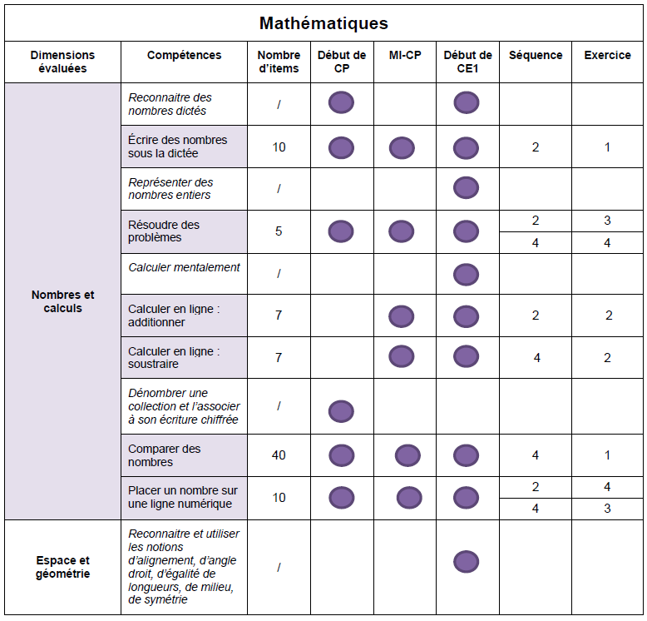
évaluation POINT D’ÉTAPE – mathématiques les dimensions évaluées

Slide 9
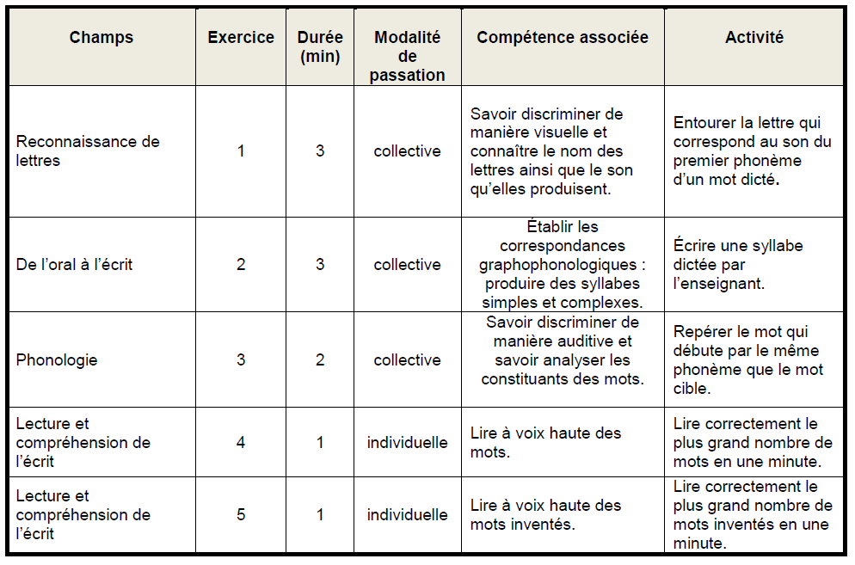
évaluation POINT D’ÉTAPE – français séquence 1

Slide 10
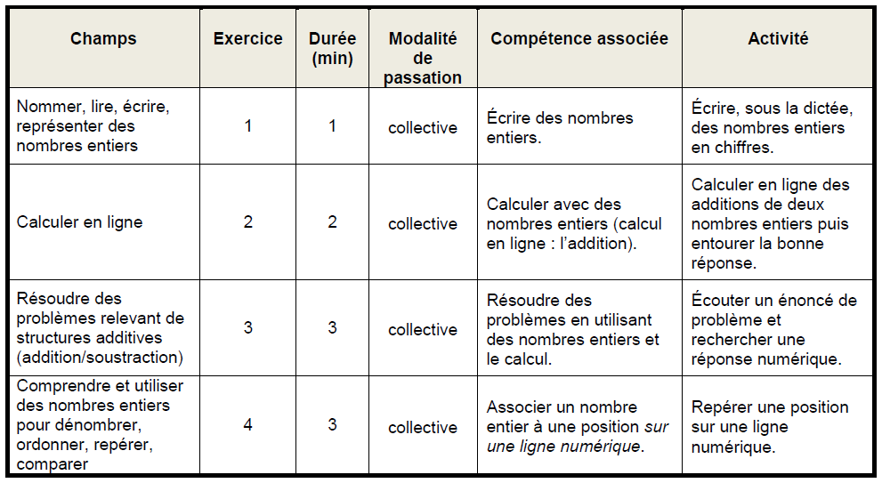
évaluation POINT D’ÉTAPE – mathématiques séquence 2

Slide 11
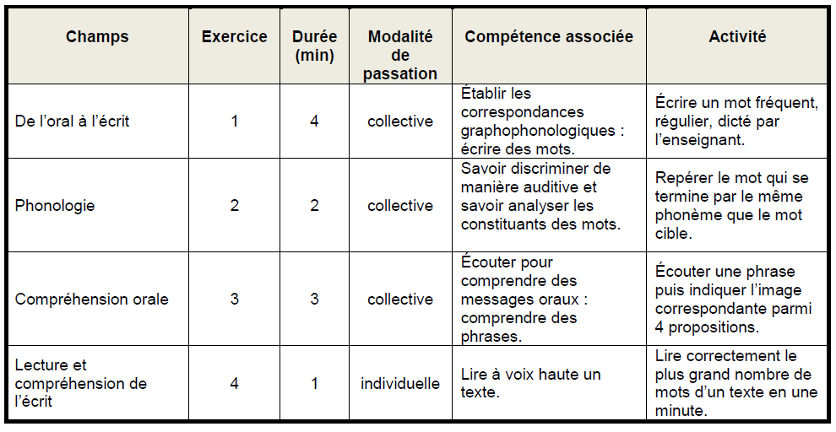
évaluation POINT D’ÉTAPE – français séquence 3

Slide 12
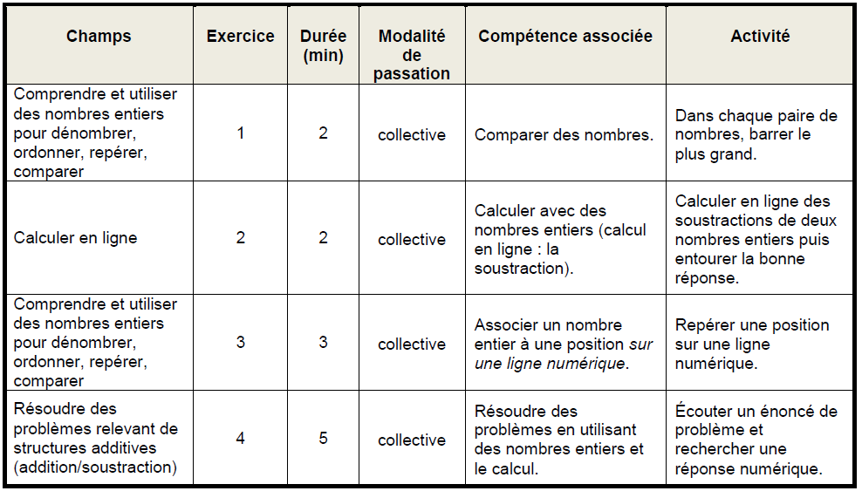
évaluation POINT D’ÉTAPE – mathématiques séquence 4

Slide 13
Les restitutions
A partir du portail en ligne, mise à disposition des enseignants du profil des acquis et besoins de chaque élève, pour les différentes compétences évaluées. Pour chaque élève et chaque champ, un « arbre » est représenté. Un indicateur met en relief les besoins identifiés, lorsque le score de l’élève n’atteint pas le seuil défini nationalement. Attention ce seuil pourra varier d’un exercice à un autre.
Le même principe est mis en œuvre au niveau de la classe, avec les listes des élèves identifiés selon les dimensions.
Un export est également proposé avec :
la liste des élèves de la classe selon les besoins identifiés,
les scores et pourcentage de réussite par élève, par exercice, par dimension,
les scores de réussite aux items pour chaque élève.
Une fiche de restitution individuelle, sous une forme différente, est disponible pour le dialogue avec les parents.
Mise à disposition ultérieure de consolidations à différents niveaux (classe, école, circonscription,…) avec des repères nationaux.

